Slide 1

“Prestamos,
Mañana te pago “
Integrantes :
Miguel Angel Tineo Roque
Gonzalo Eduardo Choque Alarcon
Evelin Yupanqui Huisa

Slide 2

Introducción
El presente proyecto tiene como objetivo principal mejorar la gestión de préstamos bancarios, facilitando a los clientes la administración de su información y solicitudes a través de una plataforma digital eficiente. Se espera que el sistema contribuya a la optimización de los procesos internos del banco y mejore la experiencia del cliente

Slide 3


Resumen
El proyecto consiste en el desarrollo de un sistema de gestión de préstamos bancarios que permitirá a los clientes solicitar, consultar y administrar sus préstamos de manera eficiente.
La plataforma contará con un módulo de inicio de sesión para el acceso seguro de los usuarios, así como funcionalidades para listar préstamos disponibles, buscar cronogramas de pagos, visualizar pagos realizados y revisar solicitudes de préstamos
1
2

Slide 4





ALCANCES
BASE DE DATOS
INTERFAZ DE USUARIO
SEGURIDAD Y ACCESO
REGLAS DE NEGOCIO
ELEMENTOS DESARROLADOS

Slide 5
1.-Automatización de procesos mediante la implementación de un sistema que permita la gestión eficiente de solicitudes de préstamos, seguimiento de pagos y cronogramas
2.-Centralización de la información al desarrollar una plataforma donde se almacene y consulte toda la información relevante sobre préstamos, clientes y pagos
3.-Garantizar la seguridad de la información almacenada en el sistema, protegiendo los datos sensibles de los clientes
Objetivos

Slide 6
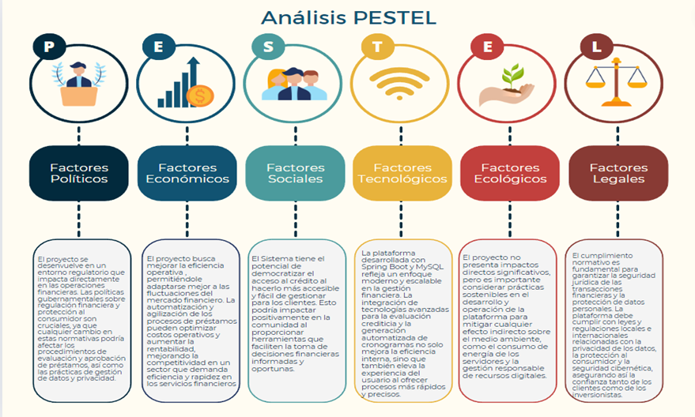
Diagnostico

Slide 7
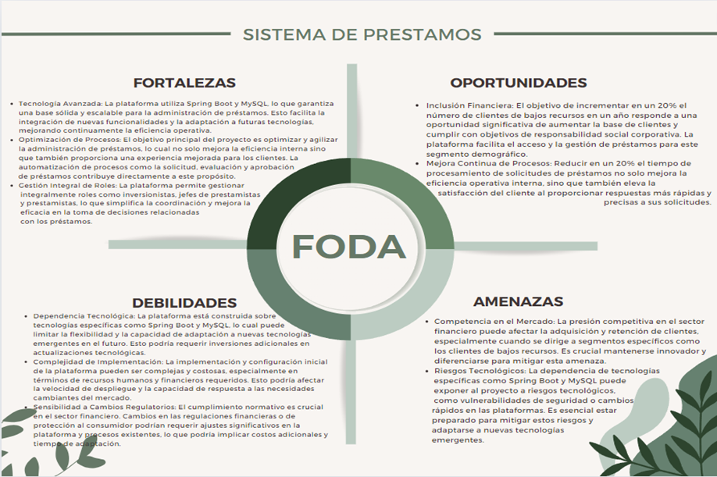
Diagnostico

Slide 8




Justificacion
Optimización de Procesos
La implementación de un sistema de gestión permitirá optimizar los procesos relacionados con l préstamos, lo que reducirá la carga de trabajo manual y mejorará la eficiencia operativa
Mejora en la Atención al Cliente
Un sistema de gestión de préstamos mejorará la experiencia del cliente al proporcionar un acceso rápido y fácil a la información sobre sus préstamos y pagos.

Slide 9


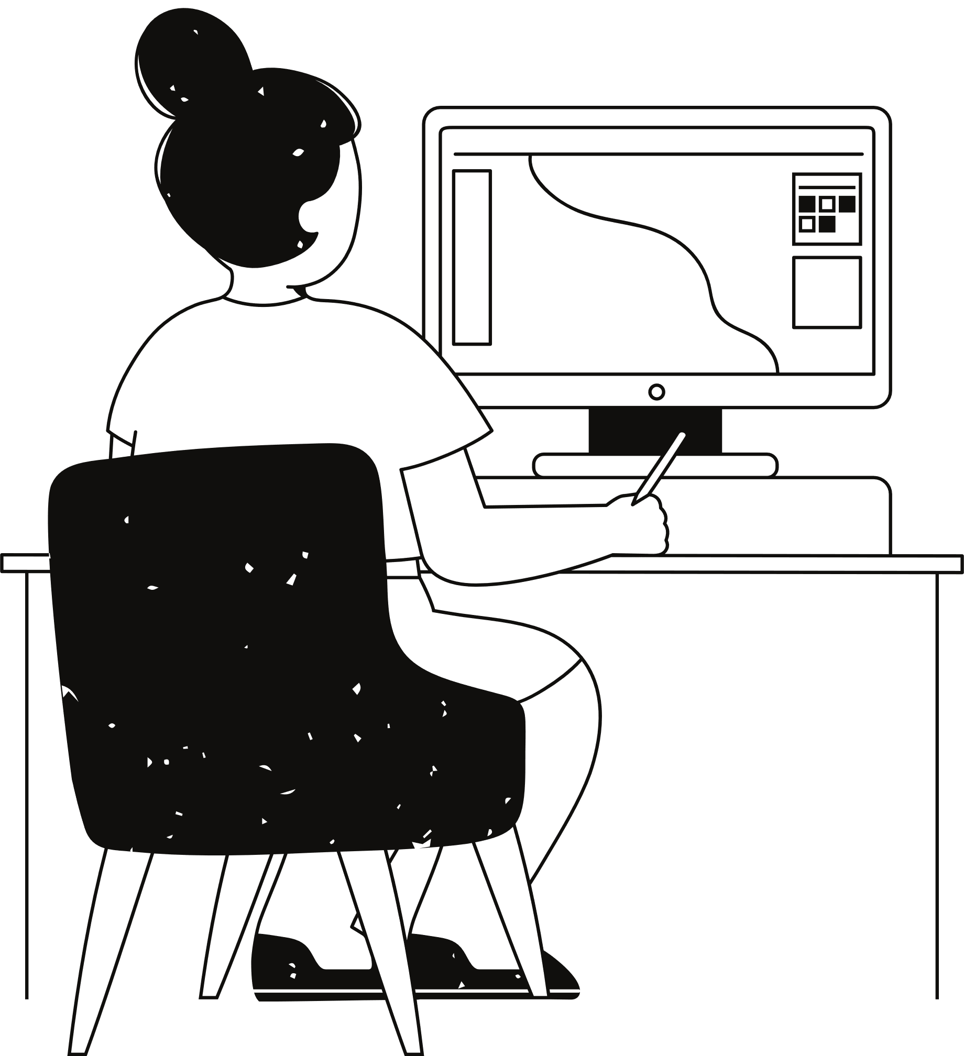
Beneficiarios
Beneficiarios Directos: Los clientes del banco que utilizarán la plataforma para gestionar sus préstamos y realizar consultas.
Beneficiarios Indirectos: El personal administrativo del banco se beneficiará de un sistema más eficiente que reduce el tiempo dedicado a tareas manuales, permitiéndoles enfocarse en la atención al cliente.

Slide 10

CONCLUSIONES
AUTOMATIZACIÓN Y REDUCCIÓN DE ERRORES
SATISFACCIÓN Y CONFIANZA DEL CLIENTE:
La implementación de un sistema automatizado para la gestión de préstamos ha permitido minimizar los errores asociados con los procesos manuales y agilizar el flujo de trabajo
La plataforma ha mejorado significativamente la experiencia del usuario, ofreciendo una interfaz intuitiva y fácil de usar para la solicitud y gestión de préstamos

Slide 11




RECOMENDACIONES
MANTENIMIENTO REGULAR
FEEDBACK DE LOS USUARIOS
Establecer un plan de mantenimiento regular que incluya actualizaciones de software, revisiones de seguridad
Recopilar regularmente el feedback de los usuarios del sistema para identificar áreas de mejora
ADAPTABILIDAD A CAMBIOS
SOPORTE TÉCNICO:
Diseñar el sistema de manera modular y escalable para que pueda incorporar cambios .
Establecer un canal de soporte técnico dedicado para resolver cualquier problema o inquietud

Slide 12
Gracias

